Slide 1
সবাইকে শুভেচ্ছা

Slide 2
রুপা মল্লিক রুপু
সহকারি শিক্ষক
টি এন্ড টি গেইট
সরকারি প্রাথমিক বিদ্যালয়
খাগড়াছড়ি

Slide 3
শ্রেণিঃ পঞ্চম
বিষয়ঃ প্রাথমিক বিজ্ঞান
অধ্যায়ঃ নয়( আমাদের জীবনে প্রযুক্তি)
পাঠ শিরোনামঃ বিজ্ঞান ও প্রযুক্তির সম্পর্ক
পৃষ্ঠা নং- ৬৪

Slide 4
শিখনফল
10.1.1 প্রযুক্তির উদ্ভব , বিজ্ঞানের জ্ঞানের প্রয়োগ/ব্যবহার সম্পর্কে বলতে পারবে।
১0.1.2 বিজ্ঞানের জ্ঞান ও প্রযুক্তির পার্থক্য বুঝতে পারবে।

Slide 5
এসো কিছু ছবি দেখি

Slide 6
১। বিজ্ঞান কী?
উঃ বিজ্ঞান হলো প্রকৃতি সম্পর্কিত জ্ঞান যা পর্যবেক্ষণ ও পরীক্ষা-নিরীক্ষার মাধ্যমে প্রাপ্ত তথ্যের ভিত্তিতে প্রাকৃতিক ঘটনাকে ব্যাখ্যা করে।
২। প্রযুক্তি কী?
উঃ প্রযুক্তি হলো আমাদের জীবনের বাস্তব সমস্যা সমাধানের জন্য বিজ্ঞানের ব্যাবহারিক প্রয়োগ।

Slide 7
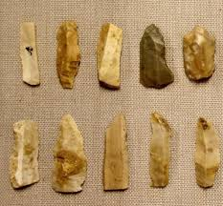
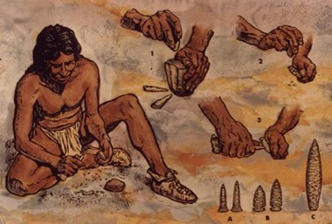

Slide 8
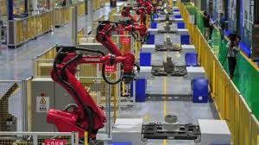
আঠারো শতকের আবিস্কৃত প্রযুক্তি
আঠারো শতকে শিল্পবিপ্লবের সময়কালে প্রযুক্তির ব্যপক উন্নয়ন সাধিত হয়েছে। বিশেষ করে কৃষি, শিল্পকারখানা, পরিবহন ইত্যাদি ক্ষেত্রে।
গার্মেন্টস শিল্প উন্নয়নে রোবট প্রযুক্তি

Slide 9
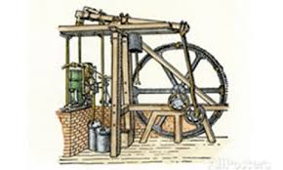
বিজ্ঞানীদের আবিষ্কৃত জলীয় বাষ্পের ক্ষমতাকে কাজে লাগিয়ে মানুষ বাষ্পীয় ইঞ্জিন উদ্ভাবন করেছে। এই বাষ্পীয় ইঞ্জিন কলকারখানা, রেলগাড়ি ও জাহাজ চালাতে ব্যবহার করা হতো।
বাষ্পীয় ইঞ্জিন, আবিষ্কারক জেমস ওয়াট

Slide 10
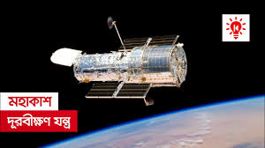
দূরবীক্ষণ যন্ত্রের সাহায্যে মহাকাশে বস্তু পর্যবেক্ষণ

Slide 11
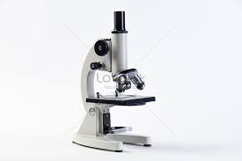
ছোট জিনিস অনুসন্ধানে অণুবীক্ষণ যন্ত্র

Slide 12
প্রশ্নঃ বিজ্ঞানীরা কী কী প্রযুক্তি ব্যবহার করেন?
উঃ অনুবীক্ষণ যন্ত্র , দুরবীক্ষণ যন্ত্র ইত্যাদি।
প্রশ্নঃ বিজ্ঞান ও প্রযুক্তির সম্পর্ক কী?
উঃ প্রযুক্তি বিজ্ঞানের জ্ঞানকে কাজে লাগিয়ে মানুষের জীবনের মানোন্নয়নে বিভিন্ন পণ্য, যন্ত্রপাতি এবং পদ্ধতি উদ্ভাবন করে। যেমন- বিজ্ঞানীরা বিদ্যুৎ নিয়ে গবেষনা করে এ সম্পর্কে আমাদের জ্ঞান সৃষ্টি করেন। প্রযুক্তি এই জ্ঞান ব্যবহার করে টেলিভিশন, রেফ্রিজারেটর, মোবাইল, বৈদ্যুতিক বাতি ইত্যাদি উদ্ভাবন করে।

Slide 13
বাড়ির কাজঃ
বিভিন্ন কাজে ব্যবহার করা হয় এমন ১০টি প্রযুক্তির নাম লিখ।

Slide 14
সবাইকে ধন্যবাদ

